Slide 1
交通安全週

Slide 2
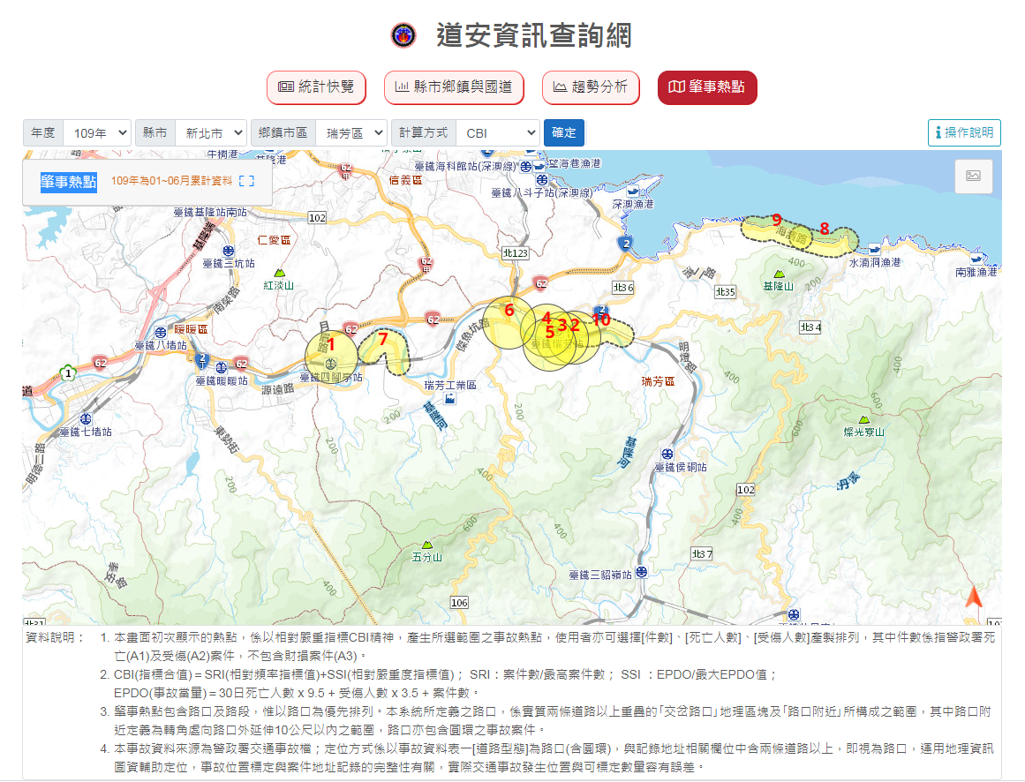

Slide 3
大型車視野死角及內輪差宣導影片

